Slide 1

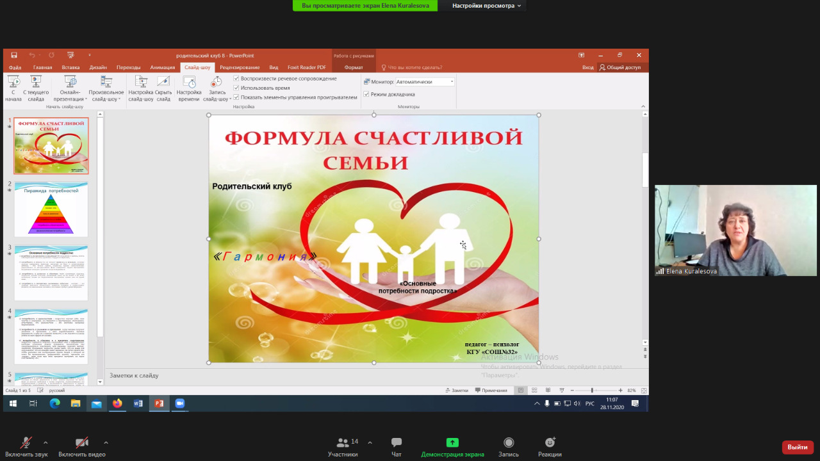
Родительский клуб
Родительский клуб
«Гармония»
«Основные
потребности подростка»
педагог – психолог
КГУ «СОШ№32»

Slide 2
Основные потребности подростка:
1) потребность во внимании и поддержке без осуждения и оценок, то есть в безоценочной теплоте, принятии и мудрости взрослых;
2) потребность в четких (но не тесных) правилах и границах, которые должны удерживать взрослые, несмотря на бунт и сопротивление ребенка, - без четких границ подростку трудно самостоятельно удерживаться от деструктивных форм поведения, трудно выстраивать внутренние позиции и успешно социа­лизироваться;
3) потребность в развитии и обучении через жизненную практику подросток должен получать жизненный опыт, он не может и не хочет полагаться только на теоретическое восприятие жизни или на чужой опыт;
4) потребность в интересных жизненных событиях интерес - это главный двигатель личностного развития человека, в подростковом возрасте он максимально активен и постоянно требует удовлетворения;

Slide 3
5) потребность в удовольствии - подросток изучает себя, свои чувства и ощущения, он стремится к чувственному обога­щению, естественно, что удовольствия - это наиболее желаемые переживания;
6) потребность в уважении и признании когда человек получает уважение и признание, у него вырабатывается прочная уверенность в себе как в ценной личности, и это ложится в основу успеха во всех сферах его жизни;
7) потребность в общении и в принятии сверстниками подросток стремится получать социальный опыт и вырабатывает наиболее успешные модели поведения, помогающие ему самоутверждаться, чувствовать себя уверенно, получать любовь, симпатию, признание; подростку важно знать, что он ценен для окружающих, что его мнение имеет значение; он готов сделать все, чтобы реальная или воображаемая группа людей, к которой он хотел бы принадлежать (референтная группа), признала его «своим», даже если при этом придется наступить на горло собственному «Я»;

Slide 4
8) потребность в умении уверенно отстаивать свое мнение (которое основано на общей уверенности в себе) именно неумение это делать ведет ко многим проблемам в жизни подростка, ограничивающим его самореализацию и развитие, к застенчивости, зависимости от дурного сообщества, переживанию беспомощности и никчемности, отказу от будущих профессиональных успехов и т. д.; тинейджеры часто говорят о том, что после события долго продолжают подыскивать удачные выражения, способы действия (увы! Иногда бывает поздно что-то менять);
9) потребность в творческом самовыражении и самореализации творческая самореализация - это сильнейшая струя в развитии подростка; если он находит возможность для удовлетворения этой потребности, он практически находит возможность удовлетворить и все остальные; творчески самореализуясь, подросток получает практический жизненный опыт, ему интересно, он развивается, он испытывает уважение к самому себе, получая результаты своего творчества, его принимают окружающие, и ему легко жить в четких границах своего творчества;
10) потребность в постановке жизненных целей несмотря на стремление подростка «жить сейчас», четкое определение им своего будущего вносит в его жизнь упорядоченность, снимает большую долю тревожности и позволяет направить свои личностные ресурсы в определенное русло.

